Slide 1


IN1031 — SISTEMAS DE INFORMAÇÃO / GESTÃO DE PROCESSOS DE NEGÓCIO
implantação de painéis de monitoramento de arboviroses para o Centro de Inteligência em Saúde de Pernambuco-CISPE
Professora: Jéssyka Vilela
TIME 1:
Germano Pires
Getúlio Valdemir
Katharine Galdino
Monik Duarte
Ytalo Paulo
JUNHO
2024

Slide 2
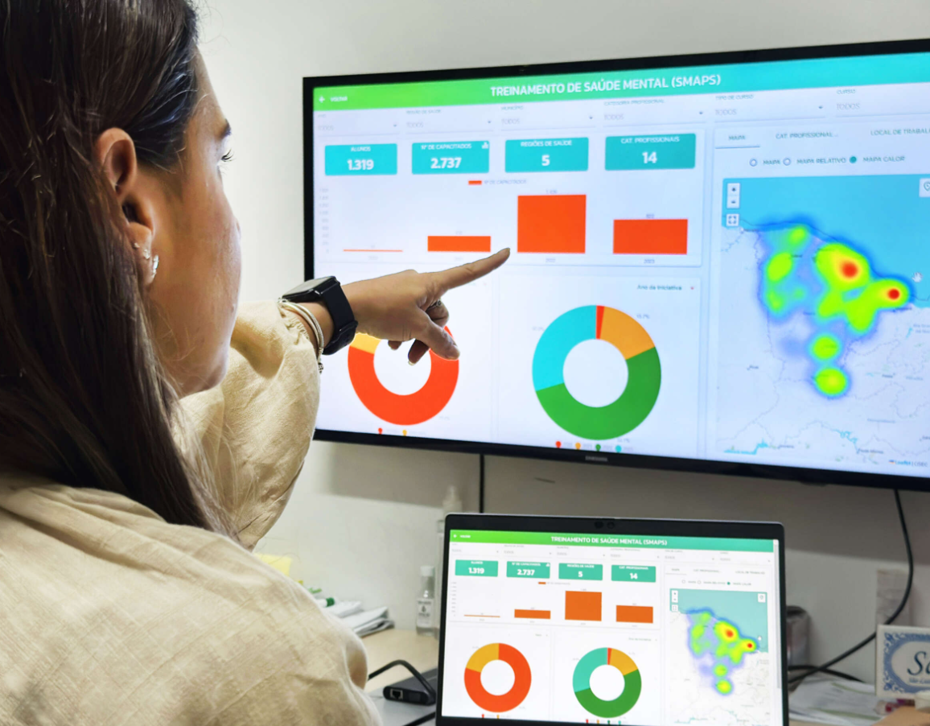
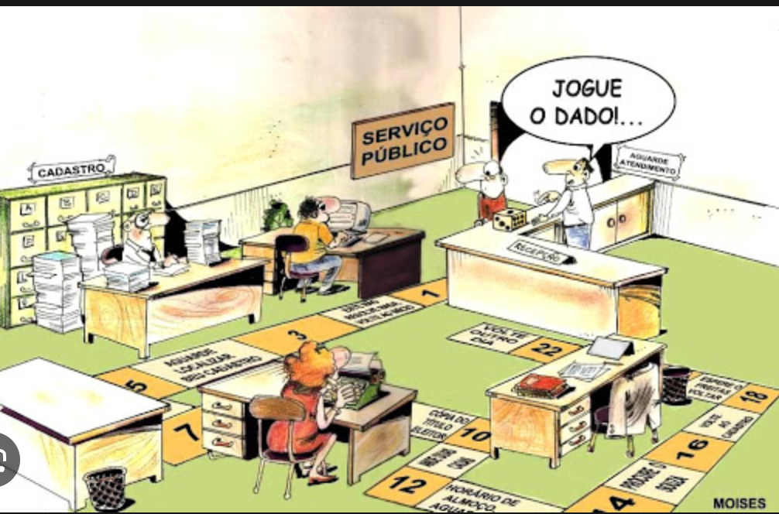
conteXtualIzação
EXpectativas
Realidade

Slide 3



O PROBLEMA
PAINEIS
Fonte dos dados
Cispe
- A falta de padronização dos dados dificultaNDO a integração e o tratamento eficiente das informações.
- Aumento do trabalho necessário para extrair dados relevantes para a tomada de decisão.

Slide 4


OBJETIVO
Implementar painéis de monitoramento de arboviroses para o centro de inteligência em saúde de Pernambuco-CISPE.
Normalização
e Padronização dos dados

Slide 5
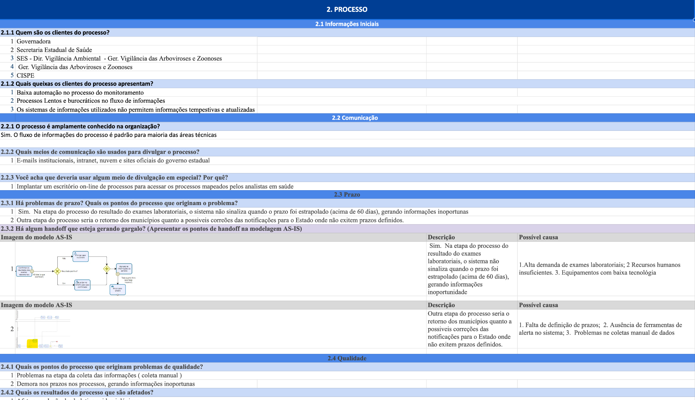
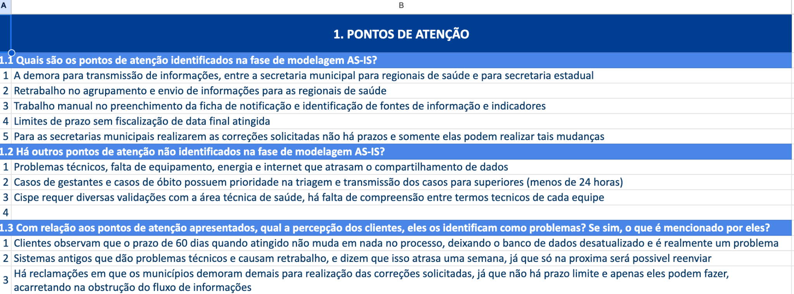
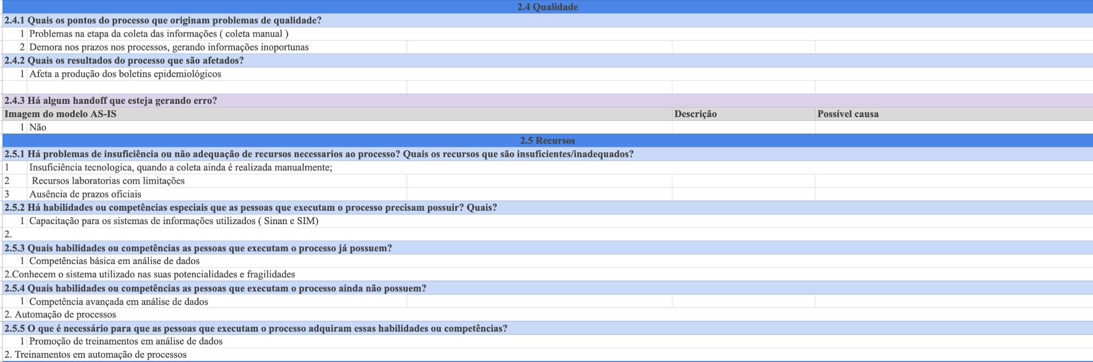
Análise do Processo
2. Processo
1. Pontos de atenção

Slide 6
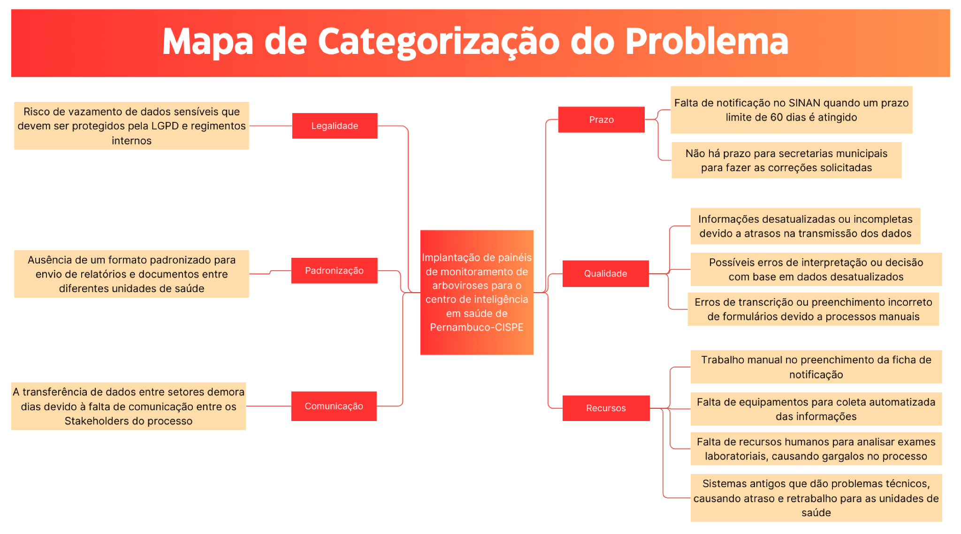
MAPA de Problemas
Análise do Processo

Slide 7
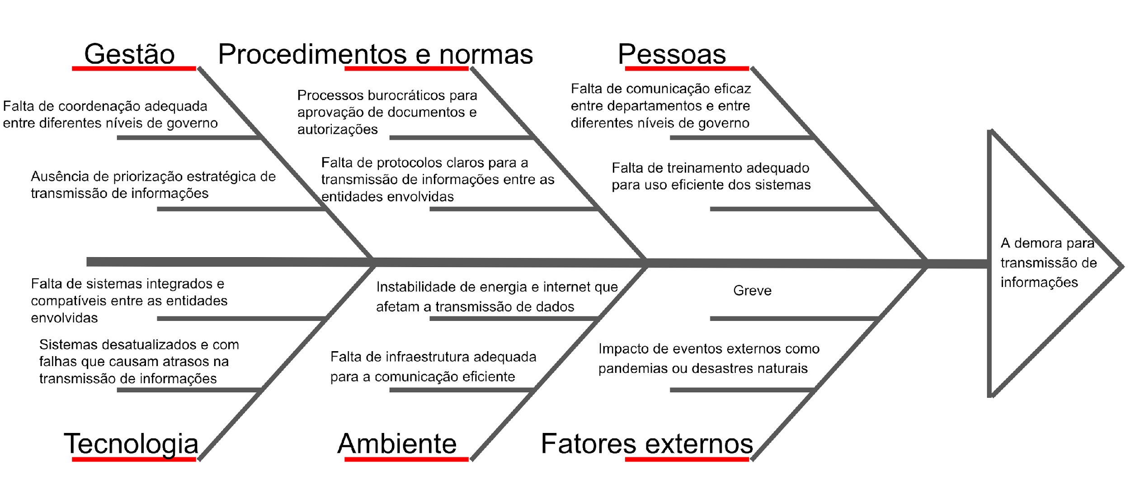
problemas

Slide 8
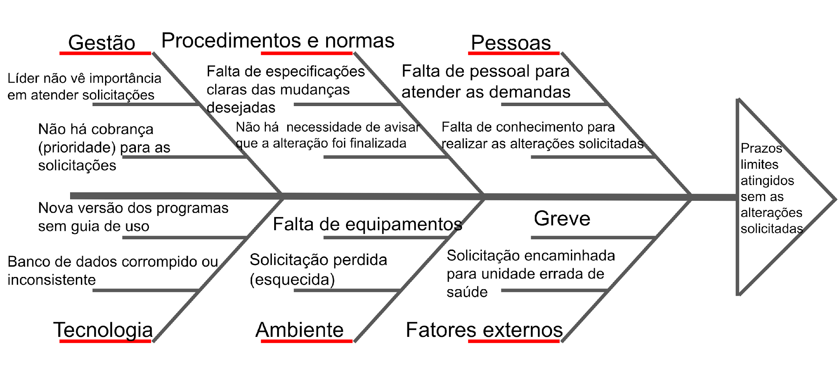
problemas

Slide 9
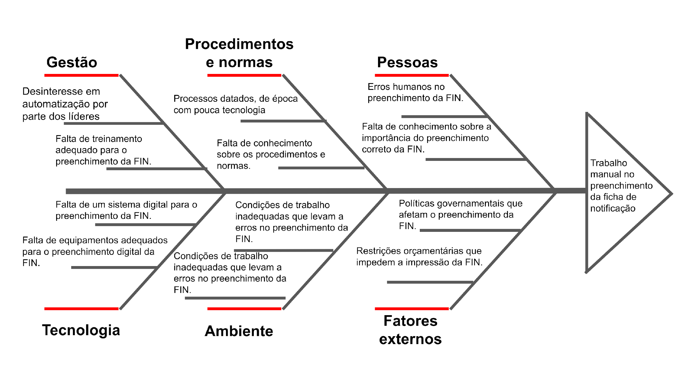
problemas

Slide 10
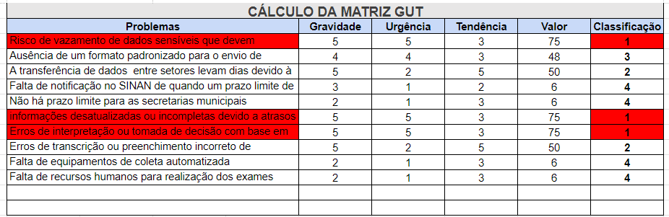
problemas

Slide 11

Propostas de solução
Treinamento sobre a LGPD; Criar políticas internas de proteção e segurança de dados;
Automação de processos para reduzir a dependência de intervenção humana, tempo e minimizar erros; CAPACITAÇÃO E CONSCIENTIZAÇÃO DOS ATORES RESPONSÁVEIS PELA COLETA DE DADOS;
Comunicar antecipadamente no sistema por meio de alertas para possíveis atrasos.

Slide 12
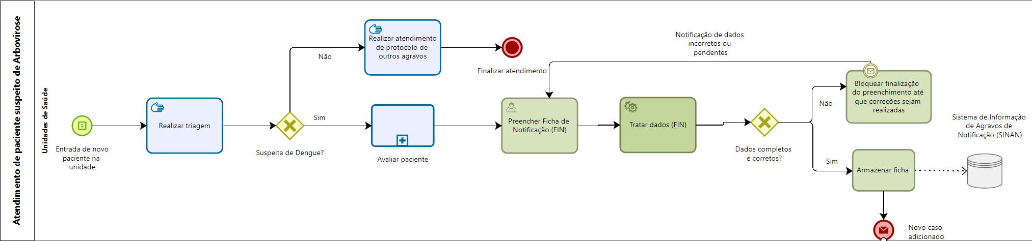
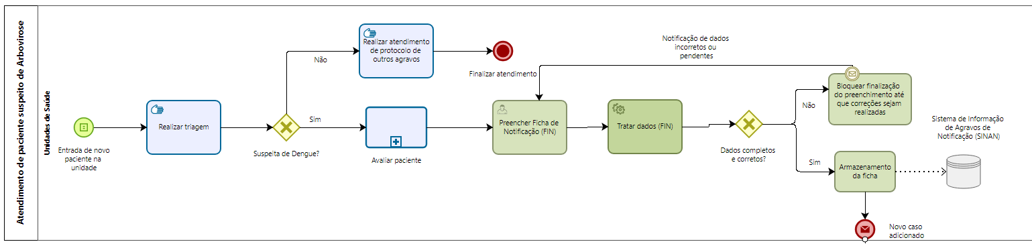
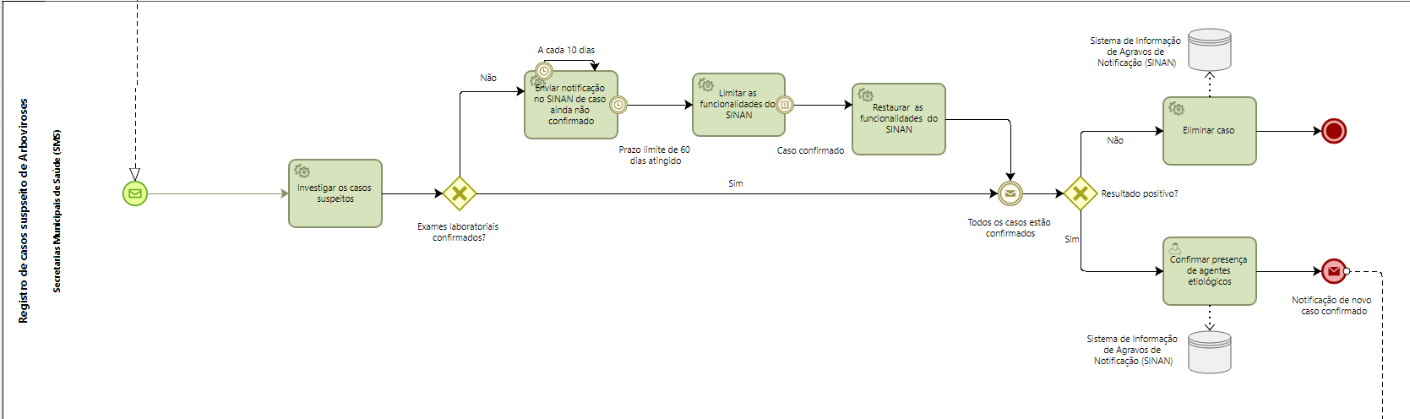

Slide 13
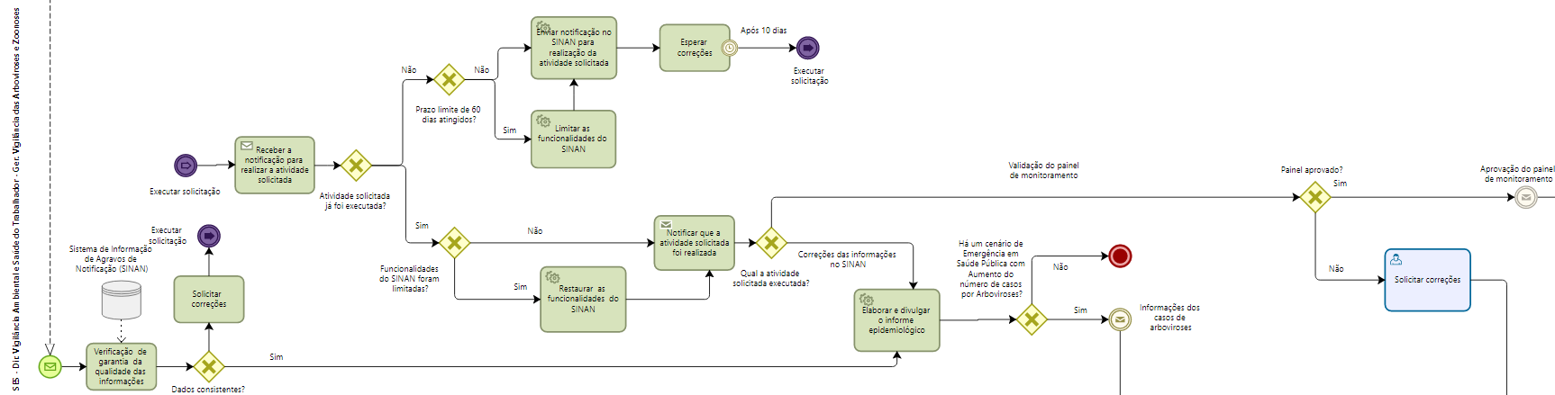
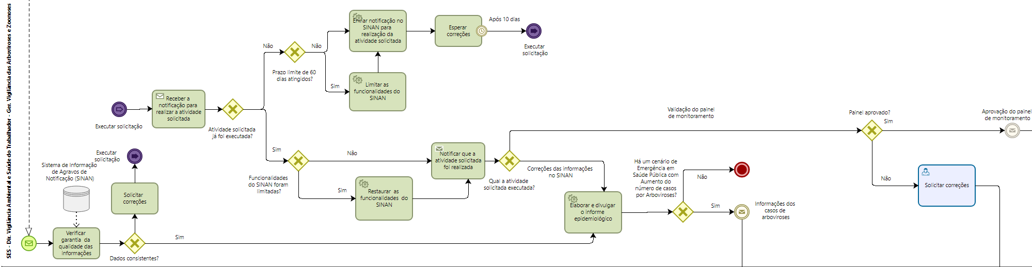
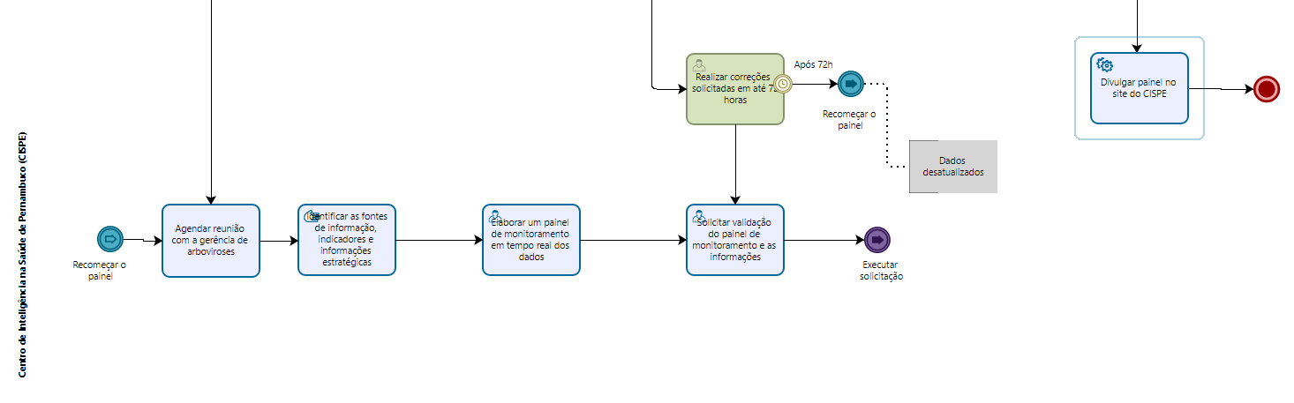

Slide 14
BPMN TO-BE
IMPACTOS NO PROCESSO
Automação: Preenchimento e verificação da ficha utilizando o próprio sistema SINAN
Privacidade: Menos contato dos dados do paciente com agentes que não precisam das informações
Verificação: Dados só poderão ser enviados pelo paciente num formato específico, evitando dados errados e incompletos
Redundância: Foi eliminado a etapa de transferência de dados para as regionais de saúde, no novo processo será diretamente entre secretaria municipal para estadual, economizando no mínimo 1 dia.
Notificação: Agora todas as solicitações ou pedidos de alteração possuem notificações recorrentes e represália caso não seja atendida em prazo

Slide 15
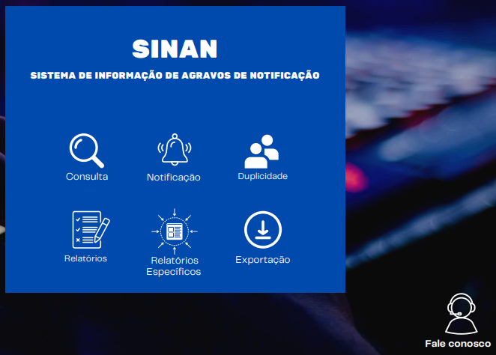
Protótipo do sistema
TELA INICIAL

Slide 16
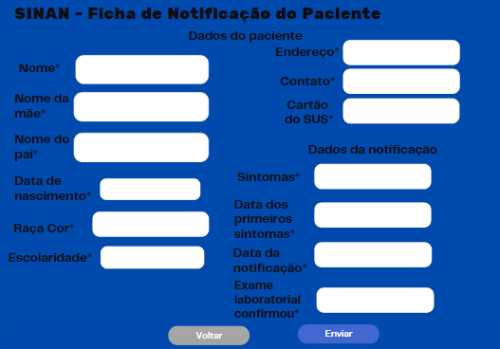
Protótipo do sistema
TELA FIN

Slide 17
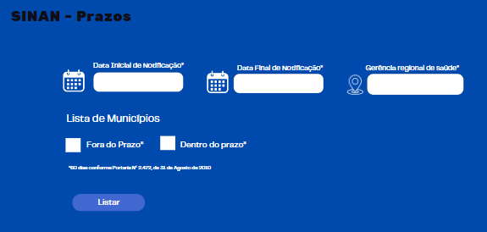
Protótipo do sistema
TELA PRAZOS

Slide 18
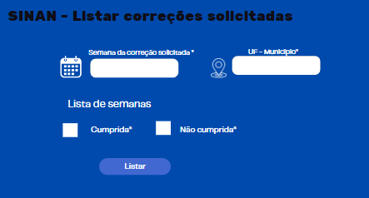
Protótipo do sistema
TELA CORREÇÕES SOLICITADAS

Slide 19
Estrátegia de implantação
Forças
Fraquezas
S
W
Alto nível de maturidade do CISPE para enfrentar mudanças.
Recursos tecnológicos adequados.
Grau de flexibilidade da organização.
O
T
Oportunidades
Ameaças
A padronização e automação dos dados relacionados às arboviroses.
Capacitação e treinamento dos profissionais.
Burocracia e volume de dados.
Estrátegia recomendada: Gradual

Slide 20
Planejamento da implantação (Parte 1)
1º e 2º Mês | 3º e 4º Mês | 5º e 6º Mês | 7º e 8º Mês
Fase 1 |  | Fase 2
Implementação das mudanças no formulário e interface em um grupo inicial de unidades de saúde. Verificação da conformidade com a LGPD e outras leis de proteção de dados. | Treinamento dos usuários finais do primeiro grupo de unidades de saúde. Início da coleta de dados no novo sistema. | Implementação das mudanças no formulário e interface em um segundo grupo de unidades de saúde. Verificação da conformidade. Treinamento dos usuários finais do segundo grupo | Análise dos dados coletados nas unidades de saúde da Fase 1. Elaboração de painéis de visualização de dados iniciais.
Analistas de Sistemas e Especialista em Conformidade | Especialistas em Treinamento | Analistas de Sistemas, Especialista em Conformidade e Especialistas em Treinamento | Analista de Dados e Especialista em Visualização de Dados

Slide 21
Planejamento da implantação (Parte 2)
9º e 10º Mês | 11º e 12º Mês | Próximos Meses
Fase 3 |  | Fase 4
Implementação das mudanças no formulário e interface em um terceiro grupo de unidades de saúde. Verificação da conformidade. Treinamento dos usuários finais do terceiro grupo. | Análise dos dados coletados nas unidades de saúde da Fase 2. Refinamento dos painéis de visualização de dados. | Repetição do processo de implantação em grupos subsequentes de unidades de saúde, até que todas as unidades estejam utilizando o novo sistema. Análise contínua dos dados | Coleta de feedbacks dos usuários e realização de ajustes no sistema conforme necessário.
Analistas de Sistemas, Especialista em Conformidade e Especialistas em Treinamento | Analista de Dados e Especialista em Visualização de Dados | - | Equipe de RH

Slide 22

Indicadores para avaliar
o desempenho do processo

Slide 23
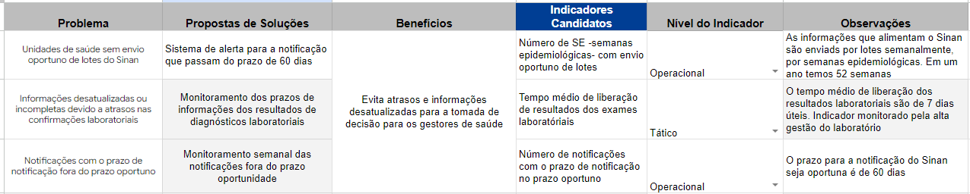
Indicadores para avaliar
o desempenho do processo

Slide 24
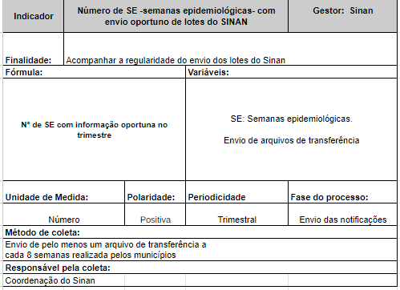
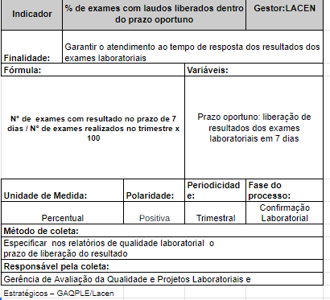
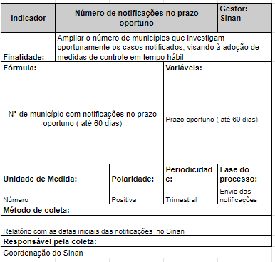
Indicadores para avaliar o desempenho do processo

Slide 25
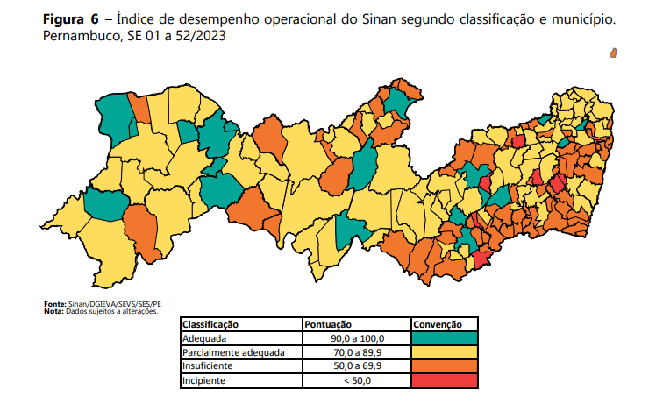

Slide 26
Gestão de time
Tópico | Descrição
Principais Áreas de Responsabilidade | Reuniões, confecção de documentos, ajustes dos documentos com a equipe técnica, validação
Desafios Atuais | Auxiliar na elaboração de um painel de monitoramento em tempo real para fornecer dados de forma rápida, íntegra e interativa.
Comunicação Eficaz | Reuniões via Google Meet, iNFORMES E planejamento de divisão de atividades via WhatsApp
Papel da Liderança | Organização de reuniões com o CISPE e comunicação de informações essenciais para o time
Avaliação de Desempenho e Feedback | Avaliação 360 graus baseada em critérios DEFINIDOS

Slide 27
Atividades realizadas / PLANEJADAS
MODELO TO-BE (IMPACTO DAS SOLUÇÕES NO PROCESSO | 28/05 | Concluído
ESTRATEGIA DE IMPLANTAÇÃO | 04/06 | Concluído
PROTÓTIPO DAS TELAS | 31/06 | Concluído
INDICADORES DE DESEMPENHO DO PROCESSO (MOSTRA QUE A MELHORIA É EFETIVA) | 16/06 | Concluído
ASPECTOS DA GESTÃO DO TIME | 17/06 | Concluído
APRESENTAÇÃO FINAL | 20/06 | Concluído
ARTIGO FINAL | 27/06 | Em andamento

Slide 28



O que deu certo na forma de trabalhar
Comunicação eficaz
A equipe tem se comunicado efetivamente através do Google Meet e WhatsApp.
Divisão de responsabilidades
A equipe trabalha bem junta, iniciando e dividindo tarefas entre os membros.

Slide 29

O que precisa melhorar
validação
O CISPE precisaria validar a versão final do produto do projeto
Trabalhos futuros
Aproximação com a nova direção do CISPE. Novos Stakeholders

Slide 30
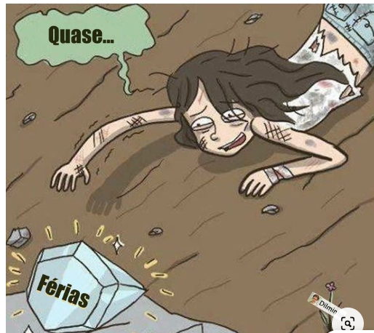

Agradecimentos

